Slide 1
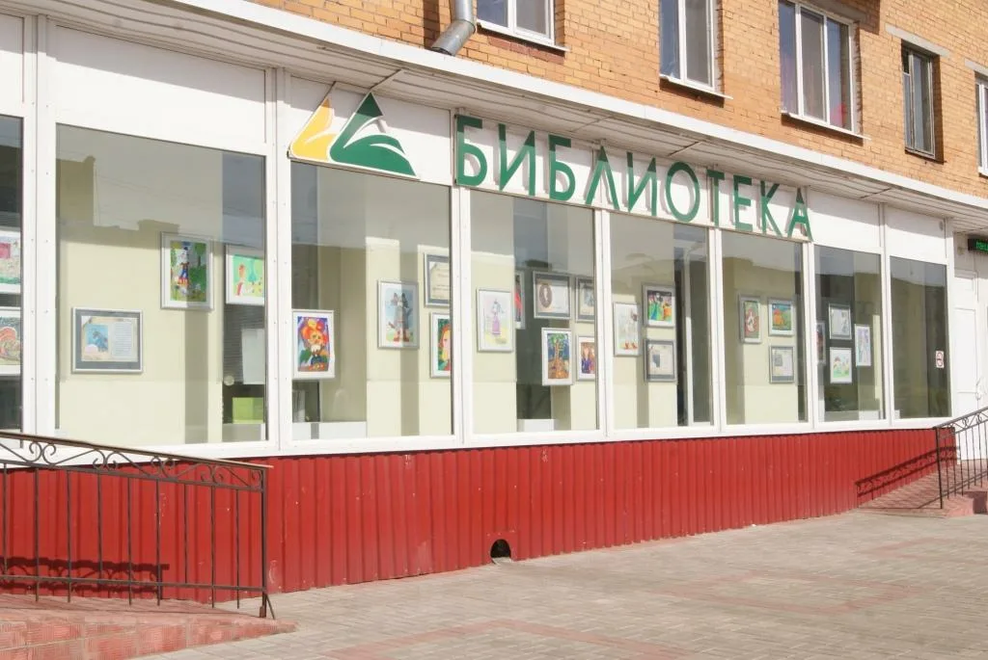
Часть нежилого помещения по адресу: г. Сланцы, ул. Ленина, д.19, пом.1Н-2
Нежилое помещение передано на праве оперативного управления МКУК СМЦРБ
Площадь — 1 кв.метр

Slide 2
Нежилое помещение может быть использовано: - для установки торгово-сервисных аппаратов.
Нежилое помещение предоставляется в аренду субъектам малого и среднего предпринимательства и организациям, образующим инфраструктуру поддержки субъектов малого и среднего предпринимательства с соблюдением следующих условий:
а) без проведения торгов;
б) срок договора аренды составляет не менее 5 лет, срок договора может быть уменьшен на основании поданного до заключения такого договора заявления лица, приобретающего права владения и (или) пользования.
в) арендная плата составляет 50 процентов от размера годовой арендной платы, определяемой в соответствии с нормативным документом, действующим на территории Сланцевского муниципального района.
Для получения более подробной информации обращаться по телефону (81374)3-21-08, контактное лицо Герасева Любовь Владимировна, директор МКУК СМЦРБ

